Slide 1
ПРОЕКТ
Макет Мусороперерабатывающий завод
«Чистая Планета»
Лучший изобретательский (инженерный )проект
Структурное подразделение МБОУ «Пожарская СОШ»
Кочко-Пожарский детский сад
Автор проекта:
Бедретдинова Алия Равилевна, 6 лет
Педагоги –консультанты:
Ахметбаева А.А., Фехретдинова В.Х.
с. К-Пожарки, 2021 г.

Slide 2
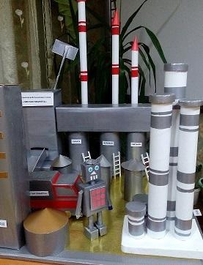
Цель: Изготовить макет « Мусороперерабатывающего завода», привлечь друзей и взрослых к проблемам экологии.
Задачи:
1. Изучить технологию изготовления макета из картонных коробок.
2. Изготовить из коробок макет завода
3. Принять участие в конкурсе
2

Slide 3
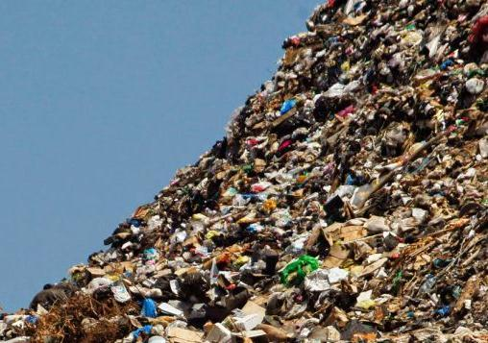
Социально-ориентированный проект
«ЧИСТАЯ ПЛАНЕТА»
Структурное подразделение МБОУ «Пожарская СОШ» Кочко-Пожарский детский сад
Выполнили :
Руководитель: воспитатели Ахметбаева А.А.,
Фехретдинова В.Х.
Участники:
Азизбаева Карина
Бедретдинова Алия

Slide 4
Замысел проекта
В детском саду мы с ребятами и воспитателем работали над проектом «Чистая Планета». Изучали что такое мусор? «Откуда берётся мусор и, что с ним делают люди. ? Мне очень понравилась эта тема и мне захотелось избавить Планету от мусора . И я решила построить макет мусороперерабатывающего завода. Очень хотелось найти ответы на вопросы. Можно ли дать мусору вторую жизнь? Как избавить Планету от мусора? Обсудив эту тему с воспитателем и мамой, мы начали работу над проектом. Работая над проектом «Чистая Планета» делали очень интересные поделки из бросового материала: из пластиковых бутылок, стаканчиков, кусочков пенопласта, различных трубочек, картонных коробок и других материалов. Участвовали со своими поделками на выставках и конкурсах.
Мне стало интересно, какое полезное применение можно найти разным отходам и смогут ли люди превратить отходы в новые интересные предметы, дать им вторую жизнь.
В Сергаче нет завода по сортировке и переработке отходов, поэтому у меня возникла идея сделать макет « Мусороперерабатывающего завода по сортировке и переработке вторичного сырья». Моя идея всем понравилась.
На сайте с мамой мы увидели несколько макетов и придумали свой, вот такой проект. С которым я уже стала победителем в конкурсе, в детском саду.
3

Slide 5
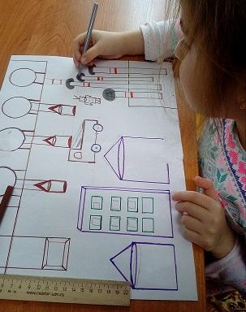
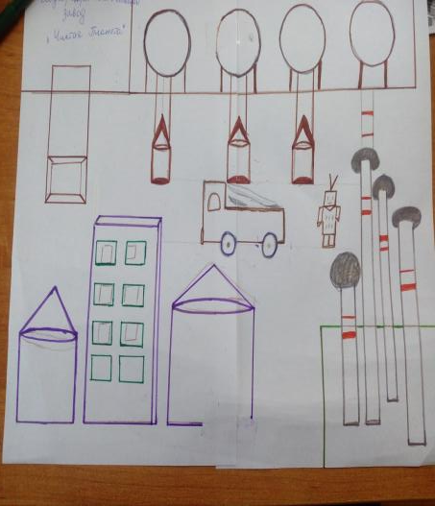
Описание проекта.
Мы сначала начертили схему макета.
Затем приготовили всё для изготовления макета – завода и начали работу.

Slide 6
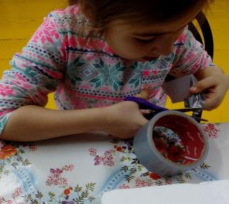
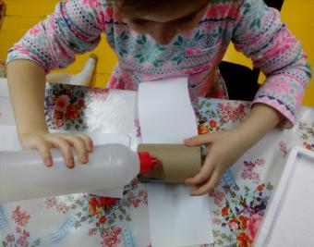
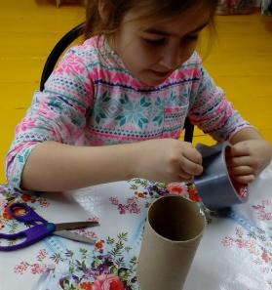
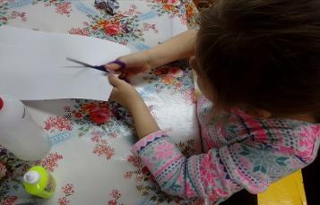
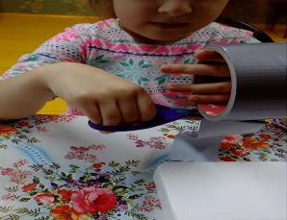
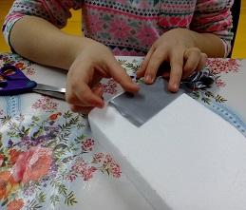
Взяли несколько коробок разных размеров, пластиковые бутылки, втулки от туалетных бумаг и обернули их со всех сторон бумагой и скотчем. Так получились корпуса завода.
4

Slide 7
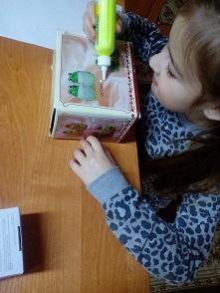
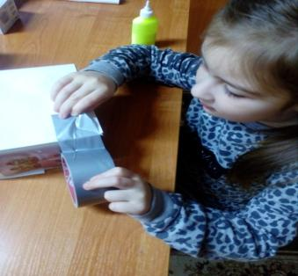
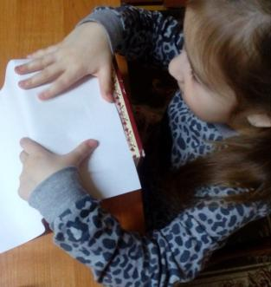
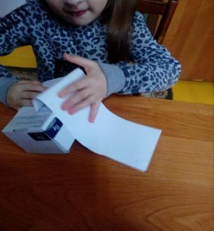
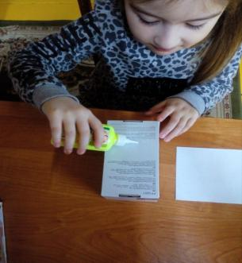
Затем взяли коробки разных размеров, заклеили их со всех сторон бумагой белого цвета. Обмотали скотчем. Получились подставки для труб.
5

Slide 8
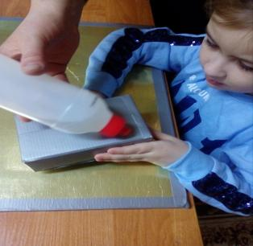
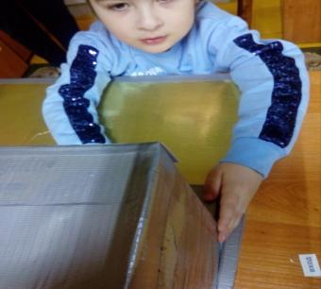
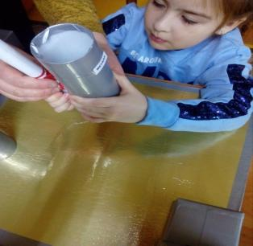
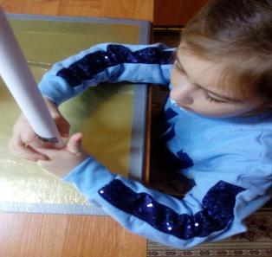
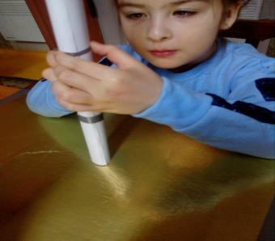
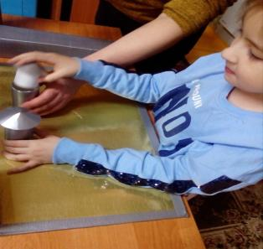
Следующий этап нашей работы: взяли коробочку поменьше, пластиковые бутылки оклеили их скотчем со всех сторон, получились сортировочные трубы.
6

Slide 9
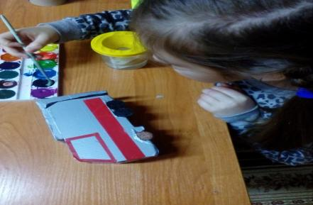
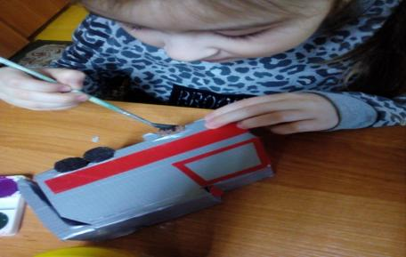
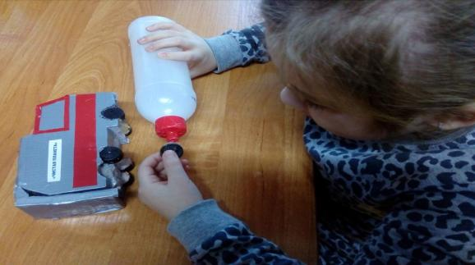
Потом мама из пенопласта вырезала маленькие коробочки. И мы начали делать машину для перевозки мусора. Приклеили кабину, кузов к раме. Обклеили машину полностью скотчем серого цвета. Сделали люк для выгрузки мусора. Я красками нарисовала колёса. Приклеила к машине, окна, двери из бумаги красного цвета.

Slide 10
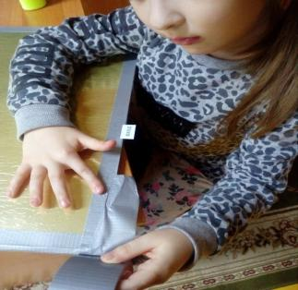
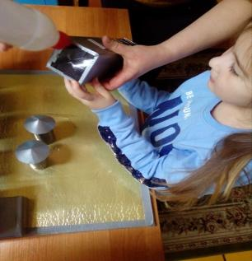
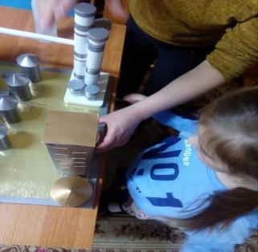
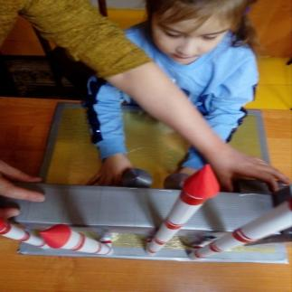
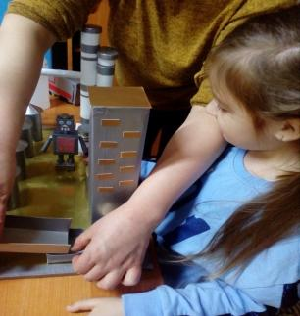
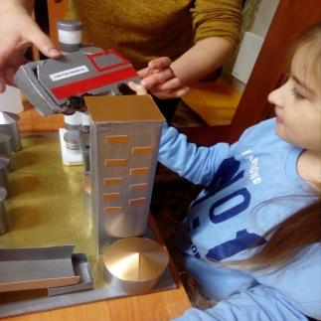
Затем фанеру заклеили блестящим картоном и сделали подставку для макета. И по схеме клеили корпуса завода, трубы, из цветной бумаги приклеили дорогу.
8

Slide 11
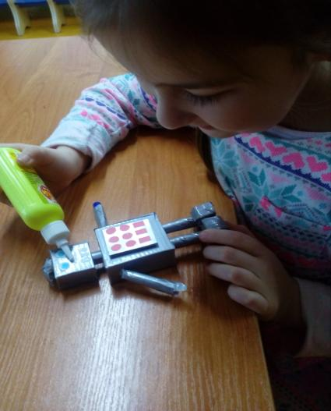
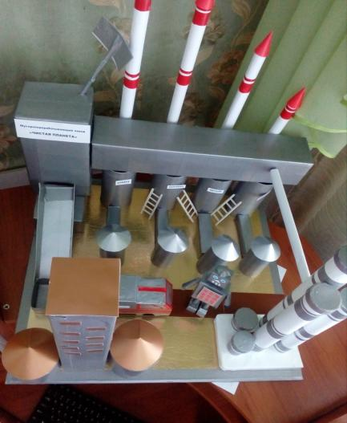
Вставили трубки в отверстия, к трубкам приклеили воронки, оклеили липкой лентой красного цвета все рёбра. Сделали робота, будущего руководителя нашего завода.

Slide 12
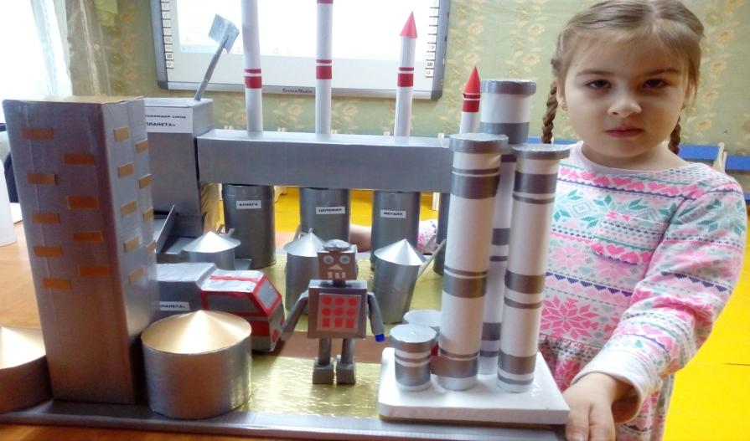
И вот, макет завода готов !

Slide 13
Заключение
У нас бы не получилось настолько хорошо, если бы я не изучала эту тему на занятиях со своими друзьями и не прислушивалась советам педагога и мамы, которые помогли осуществить мою мечту.
Данный макет завода обеспечит чистоту улиц моего любимого села Кочко-Пожарки, прекратится вредоносная для экологии и здоровья людей и животных утилизация мусора. Я очень хочу, чтобы по моему проекту в городе Сергаче был построен вот такой завод, который будет выпускать экологически чистые изделья. Мне очень нравится, что у меня появилась такая прекрасная возможность участвовать в конкурсе со своей поделкой, сделанной своими руками.
Готовый сувенир для бабушки!

Slide 14
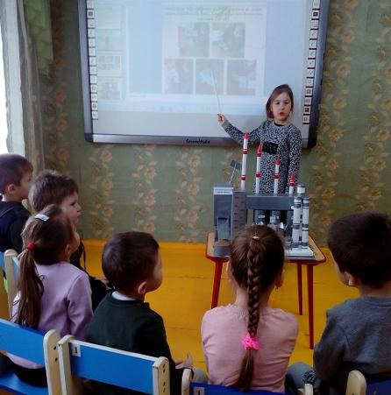
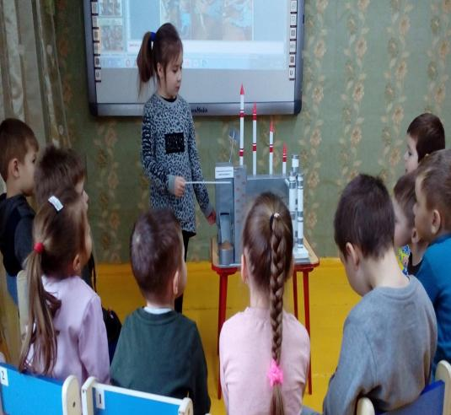
Свой проект я защищала перед друзьями в детском саду
Мне мой проект макет
«Мусороперерабатывающий завод Чистая Планета» очень понравился. А вам?

Slide 15
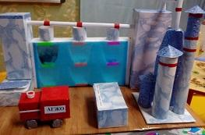
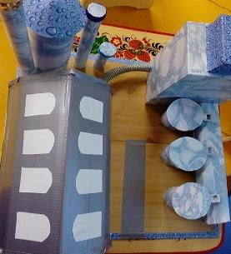
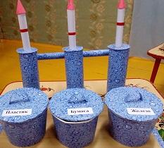
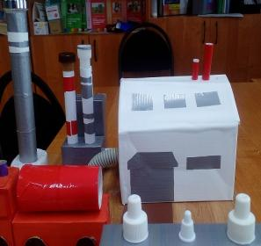
Мой макет стал лучшим в конкурсе детского сада

Slide 16
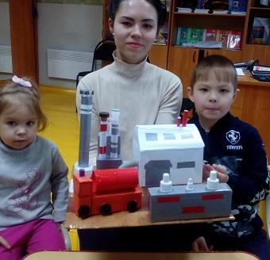
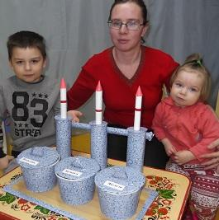
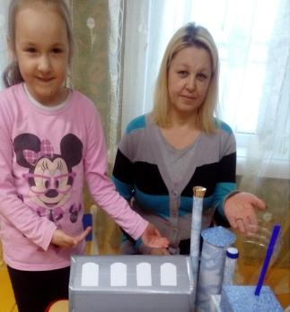
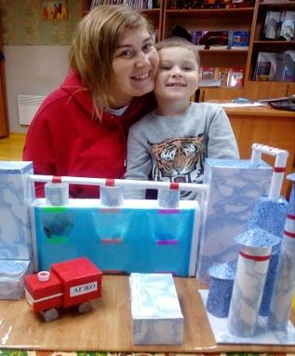
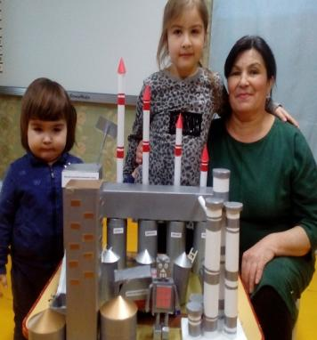
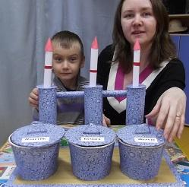

Slide 17
Литература
Педагоги - Пресс «Не от скуки – на все руки».
podelkidetkam. ru
clu. clu. ru
Образовательный научно популярный журнал «Дети, техника, творчество»
АСТ пресс « Энциклопедия самоделок».
10

Slide 18


